Slide 1
Rapport du président
Assemblée générale annuelle (AGA) 2013
Le jeudi 20 février 2013
Jean-Luc Thomas
Président

Slide 2
Vision
L’AARCN vise à jouer un rôle de rassembleur pour les Acadiens et Acadiennes de la région de la capitale nationale en favorisant le rayonnement de la communauté et de la culture acadienne

Slide 3
Objectifs
Promouvoir la fraternité acadienne au sein de la région de la capitale nationale
Encourager le volet social au moyen d’activités socioculturelles divertissantes et représentatives de la culture acadienne
Fournir différents outils aux acadiens et acadiennes qui emménagent dans la région de la capitale ou qui y habitent, de même qu’aux acadiens et acadiennes qui planifient un retour en Acadie

Slide 4
Le CA 2013-2014
Président : Jean-Luc Thomas
Vice-président: Guillaume Danis
Trésorière : Jason Deveau et Guillaume Danis (intérim)
Secrétaire : Luc Léger et Julie Savoie (intérim)
Conseillers : Mireille Cyr, Parnel Dugas et Janie Haché

Slide 5
ACTIVITÉS 2013-2014
Assemblée générale annuelle (AGA)
Le jeudi 7 février 2013
25 participants
Cabane à sucre Beantown Ranch
Le dimanche 24 mars 2013
98 participants
Plusieurs familles

Slide 6
ACTIVITÉS 2013-2014
Les Conférences
Marie-Hélène Eddie
7 mars 2013
"Fragilité, spécificité et pertinence des médias acadiens"
Présenté à TV Rogers
Plus de 25 participants

Slide 7
ACTIVITÉS 2013-2014
Les Conférences
Jeanne d’Arc Gaudet, présidente de la SANB
26 septembre 2013
Quelle structure pour la défense des droits de la minorité acadienne et francophone en 2013?
Présenté à TV Rogers
15 participants

Slide 8
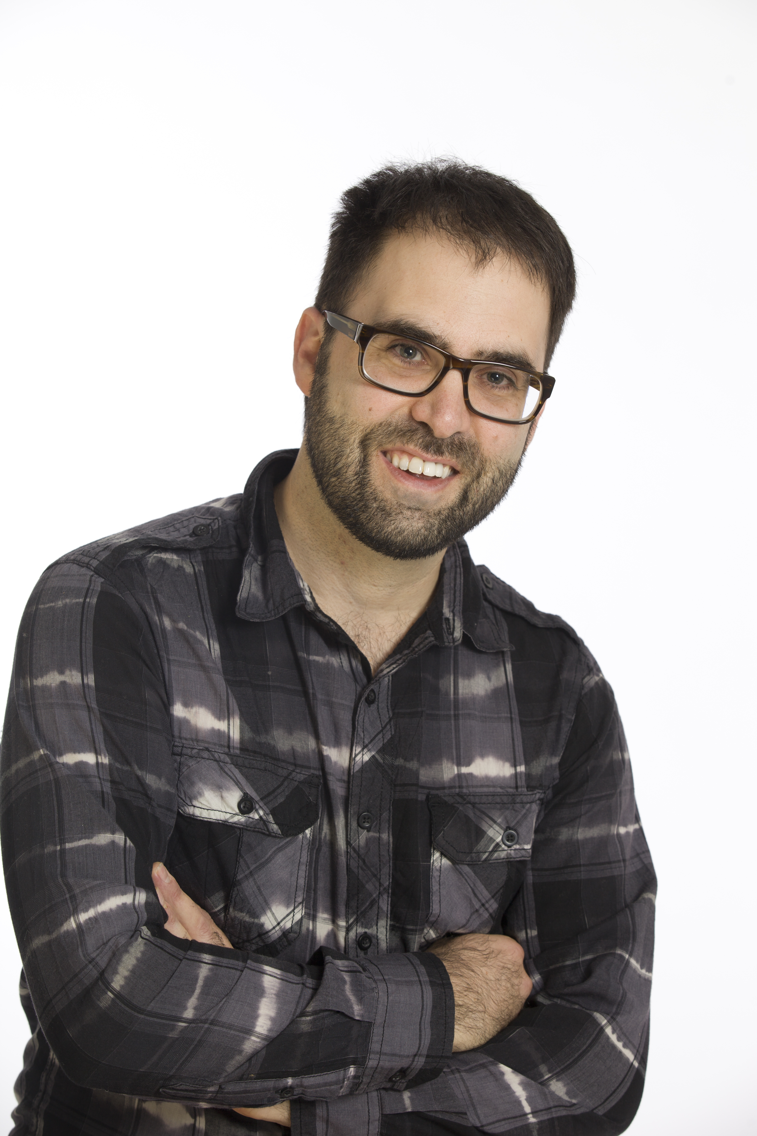
ACTIVITÉS 2013-2014
Les Conférences
Joël Bélliveau, prof adjoint à l’Université Laurentienne
14 novembre 2013
«L'Ontario français et l’Acadie à l'ère de l'impérialisme (1881-1914)»
Présenté à TV Rogers
12 participants

Slide 9
ACTIVITÉS 2013-2014
Les Conférences
François Boileau, commissaire aux services en français de l’Ontario
5 février 2014
Les Acadiens et la francophonie ontarienne : deux communautés unies
Présenté à TV Rogers
25 participants

Slide 10
ACTIVITÉS 2013-2014
6 à 8 au Resto Biostro Rumeur (Gatineau)
Le 25 avril 2013
20 participants
6 à 8 au Bar sportif le Forum (Pointe Gatineau)
Le 18 juillet 2013
20 participants
6 à 8 au Barley Mow (Orléans)
Le 28 novembre 2013
10 participants
6 à 8 au MacLaren’s (Ottawa)
Le 3 octobre 2013
10 participants

Slide 11
ACTIVITÉS 2013-2014
Activité plein air au Parc Strathcona (Ottawa)
Le 7 septembre 2013
Faible participation

Slide 12
ACTIVITÉS 2013-2014
8e Souper au homard de l’AARCN
Le samedi 1er juin 2013
Palais des congrès de Gatineau
226 participants
Près de 30 bénévoles
Très bon résultat participatif et financier

Slide 13
ACTIVITÉS 2013-2014
Festival Franco-ontarien (FFO)
Du 11 au 13 juin, 2012
Parc Major, Ottawa
Partenariat avec le comité organisateur du FFO
Nos bénévoles vendent des billets d’entrée sur le site du festival
Chaque billet vendu rapporte $1 à l’AARCN
Une soirée de bénévolat nous a rapporté plus de 600$!

Slide 14
ACTIVITÉS 2013-2014
Le 15 août: Tintamarre et soirée au Pier 21
Le 15 août 2013
Marché By et Pier 21
Tintamarre et soirée dansante
Plus de 150 participants au tintamarre
Près de 200 participants en tout au courant de la soirée.
Beaucoup de familles étaient présentes
Excellente visibilité dans le Marché By
Excellent façon de promouvoir l’Acadie à Ottawa/Gatineau
Entrevue à la radio de Radio-Canada (émission du matin)
Photo du 15 août 2012 sur page Facebook de Radio-Canada

Slide 15
ACTIVITÉS 2013-2014
Épluchette de blé d'inde
Le samedi 14 septembre 2013
Parc Écologique du Lac-Leamy
Plus de 80 participants
Jeux de “washer”

Slide 16
ACTIVITÉS 2013-2014
Souper de "Nouelle "
Le samedi 14 décembre 2013
Restaurant Le Buffet des continents (Gatineau)
Plus de 60 participants
Prix de présences
Musique acadienne
Bons commentaires!!

Slide 17
Les dossiers
Site Web (responsable : Jacques Landry)
Acadialogue (responsable : Michael Frenette et Jean-Luc Thomas)
Publicité et Relations publiques (responsables : C.A. et Luc Léger)
Membriété (responsable : Guillaume Danis)
COAQ (responsable : Jason Deveau)
Activité Plein air (responsable : Mireille Cyr)

Slide 18
Les dossiers (activités)
Brunch à la cabane à sucre (responsable : Guillaume Danis)
Souper au homard (responsables : Janie Haché, Jean-Luc Thomas, Guillaume Danis, Pierre-Luc Lanteigne, Alain Boudreau + C.A. + nombreux bénévoles!)
FFO(responsable : Janie Haché)
Épluchette de blé d’inde (Responsables : C.A.)
5 @ 7 acadien ( responsables : Parnel Dugas et Janie Haché)
Souper de Nouelle (responsable: Janie Haché)
Festivités du 15 août ( responsable : Jean-Luc Thomas)

Slide 19
Réalisations
Bourse d’étude de 300$
Attirer les étudiant(e)s à l’AARCN
17 participant(e)s
Gagnant: Joshua Samson
Approbation de la Société Nationale de l’Acadie comme membre associé
Assurances responsabilité dirigeants
La membriété de l’AARCN : 119 membres actifs au 31 décembre 2013
Achat de stylos

Slide 20
ACTIVITÉS À VENIR…
Brunch à la cabane à sucre – 24 mars 2013 à 10 h 45 (Domaine de l’Ange-Gardien)
Souper au homard – 7 juin 2014 (Palais des congrès)
Festivités et tintamarre du 15 août
… à déterminer par le prochain CA ☺

Slide 21
REMERCIEMENTS
Merci à tous les bénévoles qui ont permis le succès de nos activités
Merci aux responsables des divers dossiers qui nous ont permis des réussites importantes

Slide 22
REMERCIEMENTS
Merci aux membres du Conseil d’administration pour leurs engagements tout au long de l’année
Merci aux généreux commanditaires qui nous ont épaulé tout au long de l’année
Et à vous, chèr(e)s membres, de votre intérêt envers VOTRE ASSOCIATION ACADIENNE !

Slide 23
L'AARCN DE DEMAIN
Les possibilités sont nombreuses pour l’Association acadienne de la région de la capitale nationale. Il y a, paraît-il, plusieurs dizaines de milliers d’acadiens et d’acadiennes dans la région.
Impliquez-vous auprès de l’AARCN !

